Slide 1
МЕДУЗЫ
Выполнила: Плюснина Таня
З «а» класс
2014г.

Slide 2
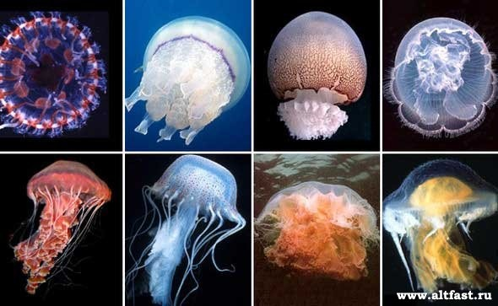
Медуза - беспозвоночное морское животное с прозрачным студенистым телом, с щупальцами.
Медуза обычно имеет форму зонтика или колокола (от нескольких миллиметров до 2,3 метров), по краям которого располагаются щупальца и органы чувств. На вид медуза дряблая, но на ощупь она плотная.
Тело медузы на 98% состоит из воды. Рот находится в середине нижней стороны зонтика.
У медузы нет скелета, зато у нее две нервные системы. Одна обрабатывает информацию, полученную всеми двадцатью четырьмя глазами. Вторая нервная система синхронизирует движение мышечных клеток, расположенных по периметру "зонта".

Slide 3
Стекловидно-белая «ушастая» медуза – аурелия
Совершенно безобидные для человека медузы.
Медуза обыкновенная захватывает добычу щупальцами. Охотится на планктонных рачков, водных личинок насекомых, мальков рыб, гидромедуз.
Обитает она во всех тропических и умеренно теплых морях, в том числе и у нас — в Черном.

Slide 4
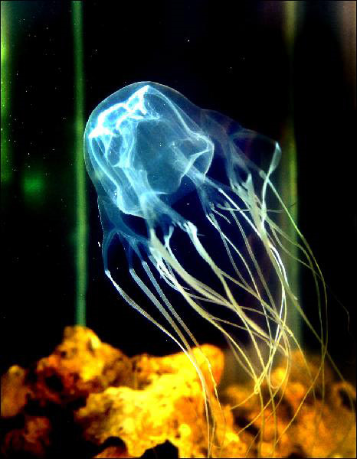
Самые опасные медузы – морские осы
Длина: до 1,5 метров Вес: до 3 кг
.
Морская оса появляется у северных берегов Австралии между октябрем и мартом в тихую погоду во время прилива. Сюда она приплывает в поисках корма, например, креветок, которых она очень любит. Морская оса почти невидима в воде, так как держится в затененных местах прибрежной полосы, и поэтому от столкновения с ней трудно уберечься. Каждый год от ее яда погибает около 20 человек. Яд такой токсичный, что одна доза может убить сразу 60 человек.

Slide 5
Корнерот – медуза-красавица величиной с ведро
В Черном и Азовском морях широко распространена медуза корнерот, или ризостома. Ее зонтик имеет закругленную вершину. Щупалец у этой медузы нет. Рот у взрослых корнеротов зарастает, и его роль выполняют многочисленные мелкие отверстия в складках ротовых лопастей. Здесь происходит и пищеварение. Ловит плавающих в воде животных, а также других медуз. Корнероты хорошо плавают, держатся на небольшой глубине вблизи берегов.

Slide 6
Физалии
Физалии встречаются в тропической части Атлантики, в Средиземном море. «Тело» физалии достигает в среднем 30 см, а вот щупальца могут быть разного размера.
В центре тела физалии находится плавательный пузырь, наполненный газом. С помощью него физалии держатся на плаву.Щупальца полипов уходят в глубину на 20-30 метров, а на конце каждого располагаются ядовитые стрекательные клетки. Щупальце захватывает и парализует добычу, а потом подтягивает ее к ротовому отверстию.

Slide 7
Гигантская медуза Цианея
Настоящий гигант среди медуз — полярная (арктическая) медуза, или цианея. Известны ее особи диаметром до 2 м со свисающими щупальцами длиной до 20—30 м. У этой медузы много щупалец со стрекательными клетками, «ожоги» которых поражают не только рыб, но и других морских животных
Цианеи обитают в холодных северных морях (Баренцевом, Карском и других). Они встречаются у берегов Великобритании и заплывают в Балтийское море.

Slide 8
Спасибо за внимание.

